Slide 1

水と緑と暮しと地球
ともに学んで こころ豊かな街に
市民環境会議・環境学習部会から
第26回環境フェスティバル
2022(令和4)年9月

Slide 2
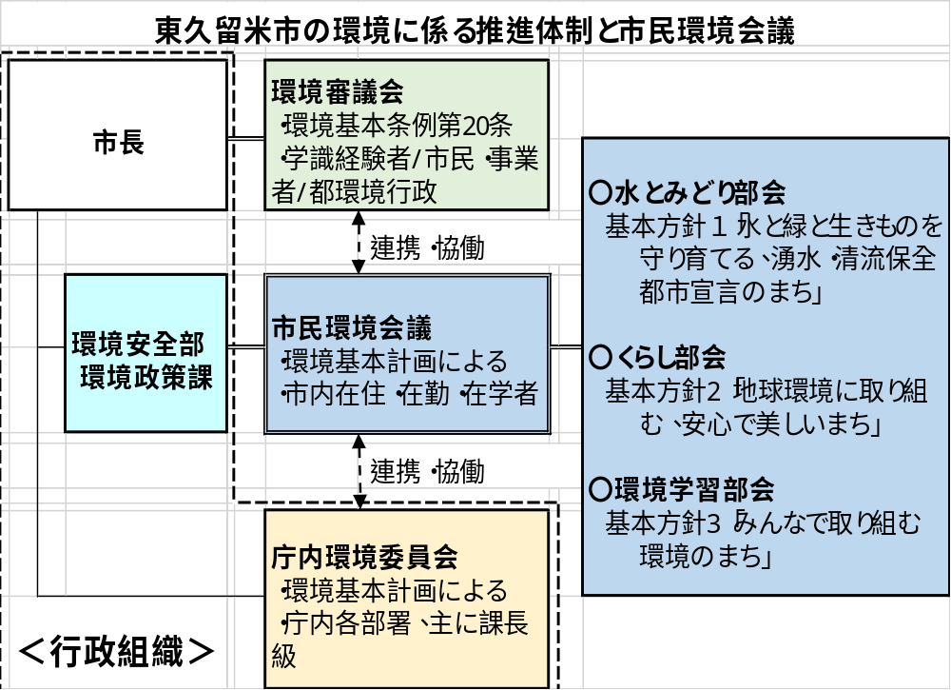
市民環境会議 と 環境学習部会のこと
〇そもそも市民環境会議って？
・市民と行政が連携協働して地域
の環境の向上に向けて取組む場。
・環境基本計画に示される3つの基本
方針に合わせて、3つの部会が設置。
〇環境学習部会の守備範囲
・基本方針3；
みんなで取り組む環境のまち
・具体の活動内容
・環境情報の共有
・環境学習の充実に向けて
・市民と市の連携協働の推進

Slide 3

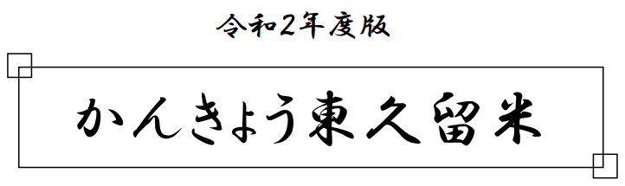
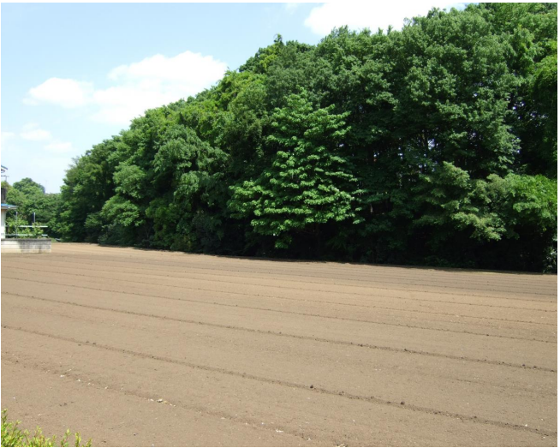

環境情報の共有①市の環境広報の充実に向けて
〇環境基本計画概要版
〇「かんきょう東久留米」
環境基本計画概要版は全24頁に亘るものですが、
・フルカラーではない。
・図や写真は全く無い。
など、市民が手に取りにくいものとなっています。
市民が手に取りやすいものをめざして検討しています。
・「かんきょう東久留米」は市の環境年次報告書として刊行されていますが、市民向けとなっておらず、その存在すら周知されてい ません。
・近隣他市の事例も参照しながら、その位置づけや内容について検討しています。

Slide 4
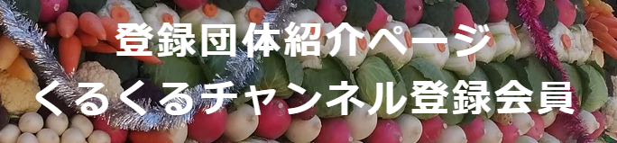

環境情報の共有②市民環境会議の発信の強化に向けて
〇市民環境会議のブログによる発信
・このブログは旧く2011年7月に
市民環境会議・環境広報部会の
ブログとしてスタートしました。
・このたび、市民環境会議全体
からの発信として2022年4月11日
から再スタートしました。
〇くるくるチャンネルによる発信
・くるくるチャンネルは昨年4月にサイトが
更新されました。
・環境学習部会は新サイトに登録しています。
・ただし、そのコンテンツは現在、登録
情報(活動内容)のみで、充実を進めます。
水とみどりのまち東久留米だより
(市民環境会議)
平成の名水百選に選ばれた落合川と南沢湧水群を擁する「水とみどりのまち」東久留米。市民環境会議より情報発信！
活動内容；東久留米市環境基本計画の基本方針3「みんなで取り組む環境のまち」の目標である「環境に学び、活動につなげる」および「みんなで取り組む」ことを目指して広報を含めて活動

Slide 5
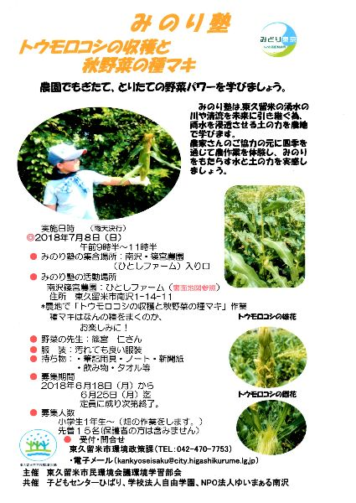
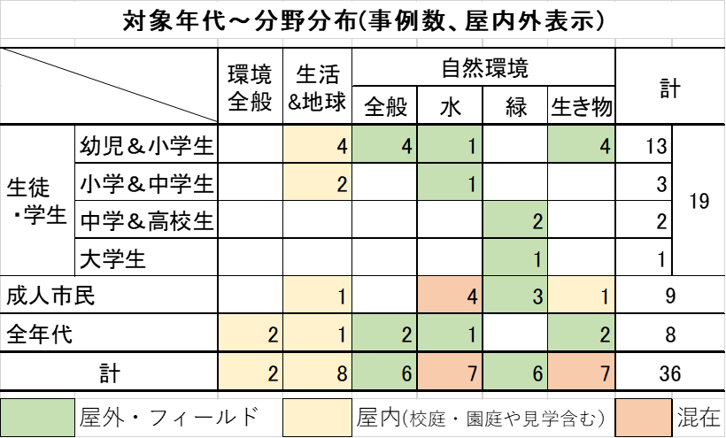
環境学習の充実
〇市内の実態把握
・最近では令和2年度に小中学校以外を対象に実態アンケートを実施しました。18組織＊から回答を得ました。受講対象年代や分野毎の分布は下表。
＊市民団体8、企業2、行政関係10
・学校についての実態把握も考えています。
〇部会としての実践
・平成27年度から部会として、農家さんの協力も得て、畑における農作業の体験学習実施。
・対象野菜；大根、人参、里芋、そら豆、枝豆等様々。
・作業；種まきから収穫、更に調理・試食まで含む。
・コロナ禍が収まれば、再開の予定です。

Slide 6
市民と行政の連携協働の前進
〇市の基本構想
と基本理念
・将来像；
「みんないきいき
活力あふれる
湧水のまち
東久留米」
・基本理念；
「みんなが主役の
まちづくり」
協働の指針 目次
Ⅰ 「協働の指針」改訂にあたって
Ⅱ 協働に関する基本的な考え方
１． 協働の必要性
２． 協働の定義
３． 行政との協働の主体
４． 協働に関する 7 つの視点
５． 協働の領域
６． 協働を進める前提
７． 協働の形態
８． 協働の効果
Ⅲ 協働のまちづくりを推進するために
１． 市民意識の啓発
２． 職員意識の改革、理解促進
３． 協働のまちづくりを進めるため の の情報提供・収集
４． 協働に関する協定
５． 市民活動団体等への支援
６． 地域の暮らしや生活を豊かにする る為の協議体の形成
７． 協働事業の評価・検証
〇協働に向けた
市の施策
・市には「協働のまちづくり」を進めるための
「協働の指針」
(平成1９年4月制定、
同29年１０月改訂)
が有ります。
・構成は左の目次のようです。内容が十分かどうかも、有りますが、活用が大事です。

Slide 7
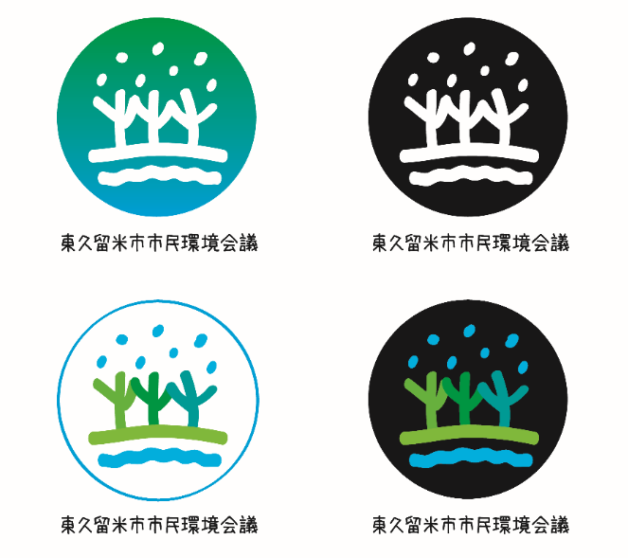
地域の環境の向上と市民環境会議の活動
〇市民環境会議の特色
市民と行政の連携・協働の場として公的に設置されたものです。市の支援を受けられると共に、市長への提言など、色々な発信もできます。
〇市民環境会議に参加して、地域の環境の向上に向けてともに頑張ろう！
＊市民環境会議のロゴ
今は主として左下が使われていますが、バリエーションとして様々なものが認められています。
「雨」や「流れ」や「地面」は分かり易いですが、間の三つ並びは「樹木」でもあり、繋がっている「人びと」でもあります。

